Slide 1
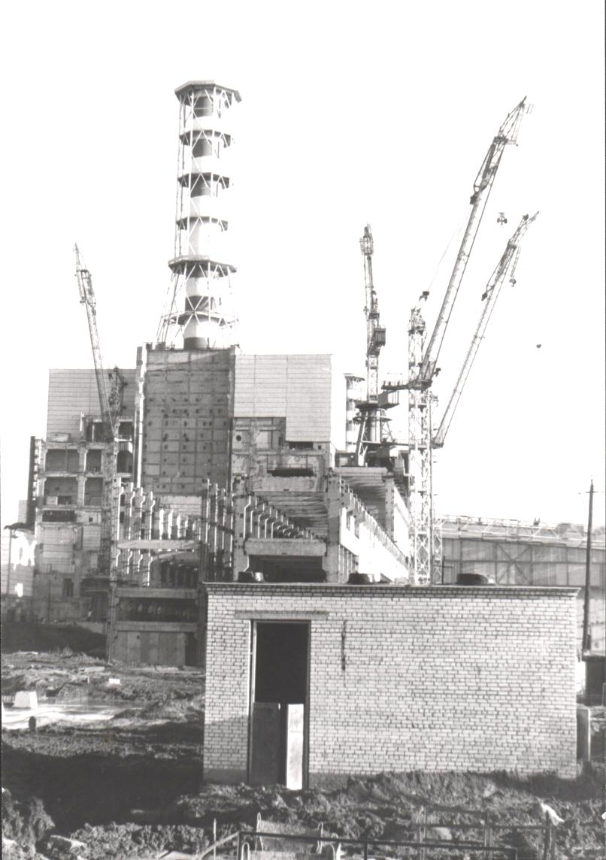
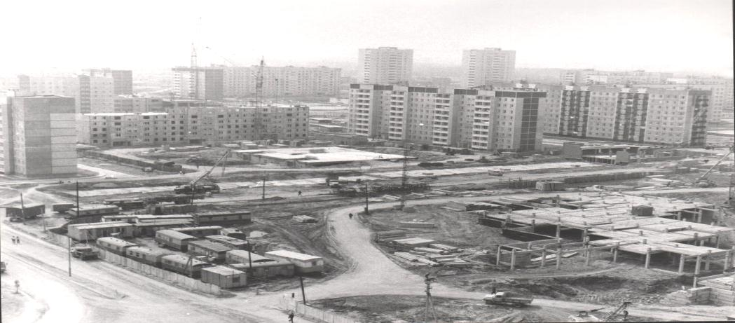
Конкурс лучших муниципальных практик, реализуемых на территориях присутствия Госкорпорации «Росатом»
Экспозиция
«Смоленский атом.
Точка отсчёта»
Территория реализации практики:
муниципальное образование «город Десногорск» Смоленской области

Slide 2
Предпосылки реализации:
В далекие семидесятые годы на территории Рославльского района при строительстве Смоленской АЭС появился новый населенный пункт - Десногорск. Он вырос как поселок строителей атомной станции. На стройку со свей страны приехали молодые специалисты. Становление города Десногорска и САЭС – это дело рук и кропотливого, напряженного труда многих тысяч людей. Это сложный период для тех, кто пришел сюда первым, обживал трудные болотистые места, терпя бытовую неустроенность, отсутствие дорог, коммуникаций, живя в вагончиках в суровых климатических условиях. Это было героическое время. Но ход времени неумолим. Уже сегодня нет в живых некоторых участников строительства САЭС и города Десногорска, стираются из памяти подробности, меняются условия, в которых приходится жить и работать. Пройдут еще годы, и новым поколениям будет трудно представить тот энтузиазм, оптимизм, необычайное единением и убежденность, которые помогли выстоять их предшественникам.
На сегодняшний день, с целью сохранения памяти о прошлом, сотрудниками музея проведена большая и кропотливая работа по созданию экспозиции «Смоленский атом. Точка отсчёта». Собрана большая коллекция экспонатов становления атомной отрасли в городе Десногорске: фотоматериалы, исторические документы, интерактивные макеты, атрибутика времен строительства САЭС, информационные стенды с перспективными планами развития атомной отрасли, станции-замещения, города Десногорска.
На базе экспозиции проводятся экскурсии, обучающие лектории, семинары, как для жителей Десногорска, так и для гостей нашего города. Музей атомной энергетики и становления города Десногорска стал уникальным в нашем регионе и служит стимулирующим фактором для подрастающего поколения при выборе профессии, связанной с атомной отраслью и со строительством.

Slide 3
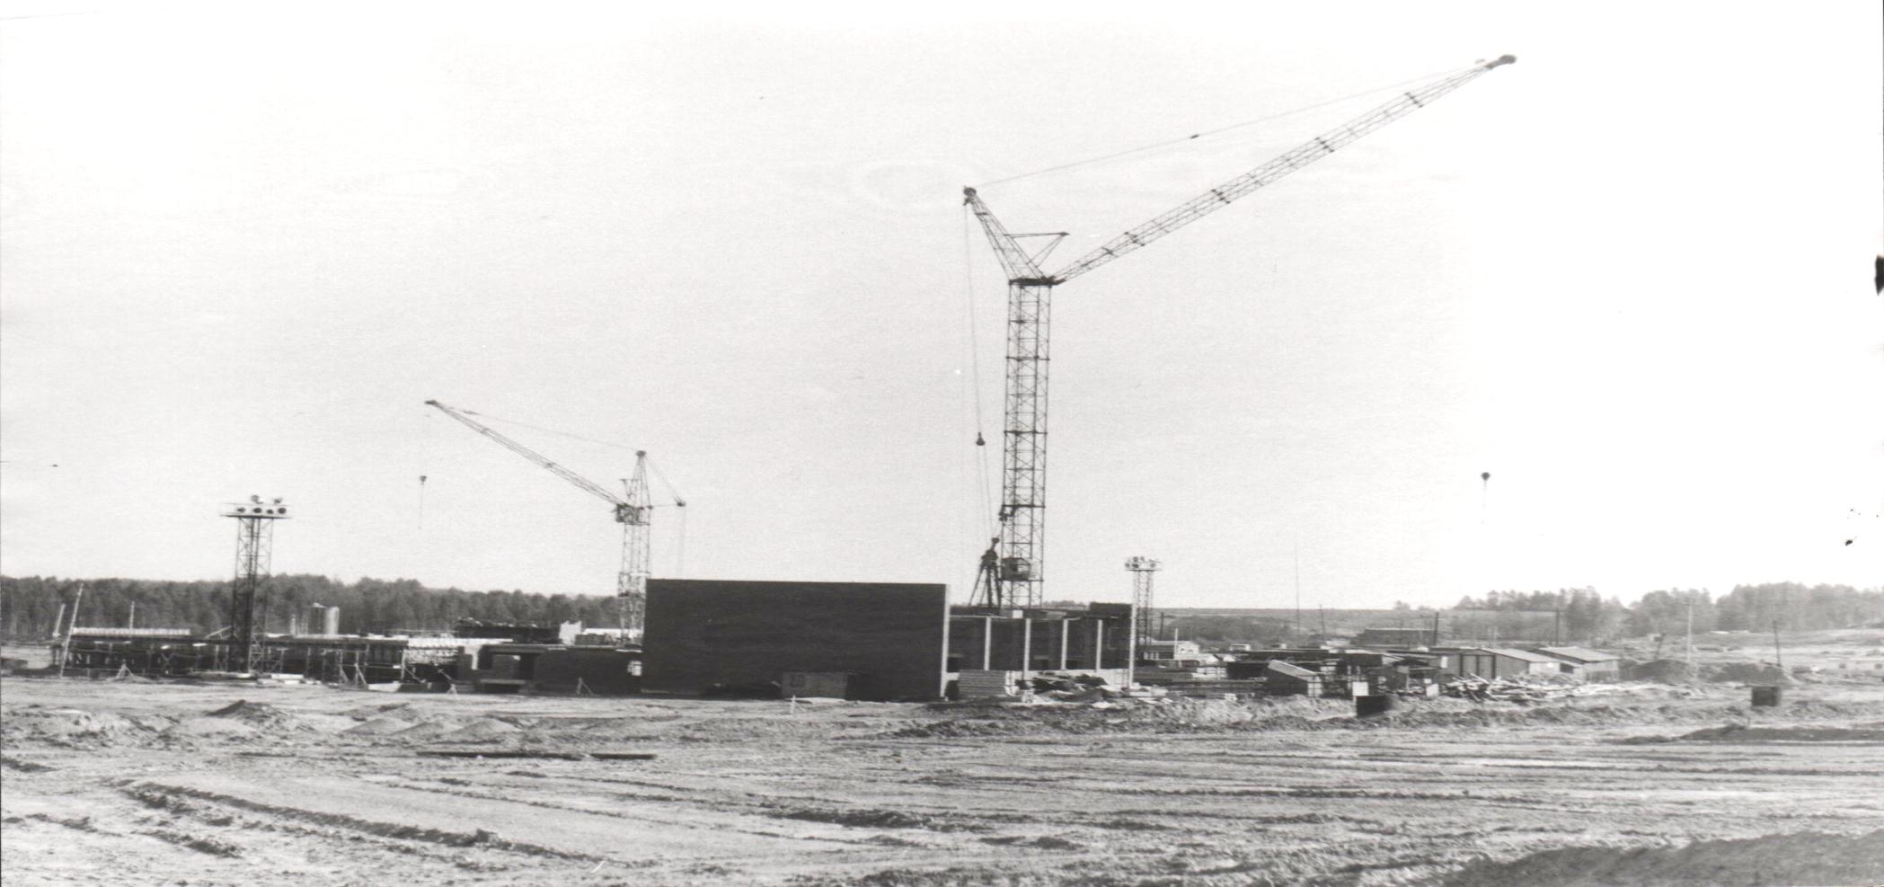
Основные цели и задачи практики:
Цель:
Увеличение посетителей музея, числа экскурсий, количества интерактивных занятий и лекториев с целью развитие чувства ответственности и гордости за достижения созидателей города Десногорска.
Задачи:
Формирование знаний об исторических фактах и явлениях строительства Смоленской АЭС и города Десногорска.
Создание единого информационного пространства становления атомной энергетики региона;
участие молодежи в социокультурной жизни города;
повышение статуса атомной отрасли при определении выбора профессии для выпускников школ города.

Slide 4
Выгодополучатели:
1) Туристы (все возрастные категории) | 1) Развитие внутреннего туризма
2) Первостроители, ветераны атомной отрасли | 1) Возможность передать правдивую информацию из первых уст подрастающему поколению. 2) Обсуждения городским сообществом на примере музейной экспозиции минувших, современных и грядущих этапов истории развития города и атомной отрасли
3) Образовательные учреждения г. Десногорска | 1) Проведение внеклассных мероприятий. 2) Получение достоверной информации посредством богатой коллекции предметов строительства САЭС и г. Десногорска. 3) Возможность для учащихся окунуться в реалии жизни родителей, прочувствовать весь масштаб, всю грандиозность технологического процесса атомной энергетики, увидеть становление города, строительство САЭС
4) МБУК «Десногорский историко-краеведческий музей» г. Десногорск Смоленской области. | 1) Изменение качества предоставляемых услуг (высокотехнологичный сегмент). 2) Увеличение количества потребителей предоставляемых услуг. 3) Рост имиджевой привлекательности учреждения. 4) Сохранение исторических фактов. 5) Тиражирование опыта работы учреждения.
5) Муниципальное образование «город Десногорск» Смоленской области | 1) Развитие человеческого потенциала, повышение качества жизни населения посредством увеличения количества посетителей, пользующихся услугами музея как социально-ориентированного учреждения. 2) увеличения доли горожан, заинтересованных в изучении и наследовании истории родного края.

Slide 5
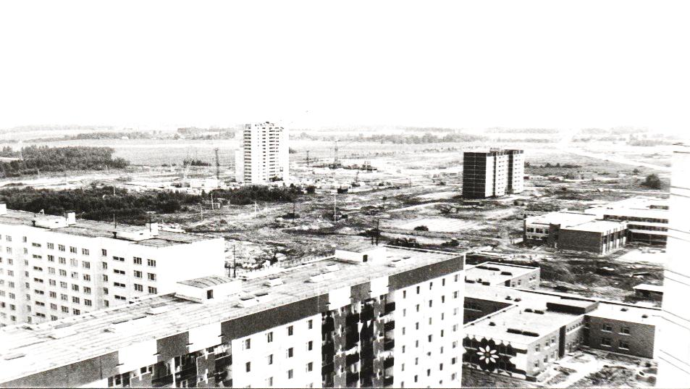
Перспектива развития практики:
создание постоянной экспозиции «Смоленский атом. Точка отсчета»;
улучшение имиджа города Десногорска;
привлечение дополнительных финансовых средств в муниципалитет города Десногорска.
Привлечение туристических групп для знакомства с историей города Десногорска и становления атомной отрасли в Смоленской области

Slide 6
Показатели реализации практики:

Slide 7
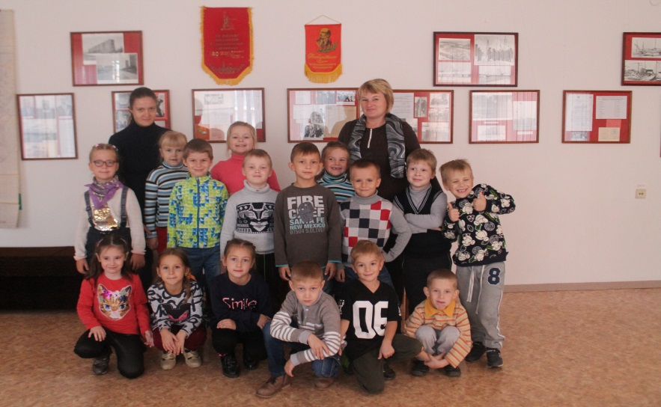
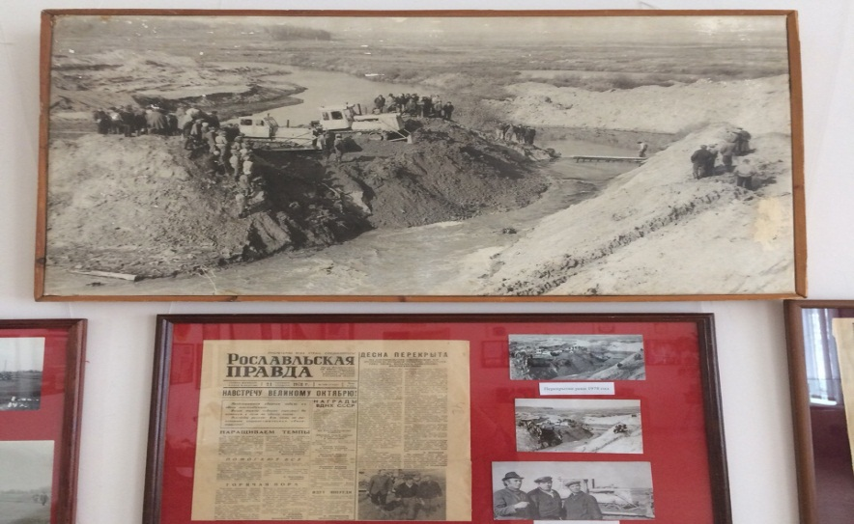
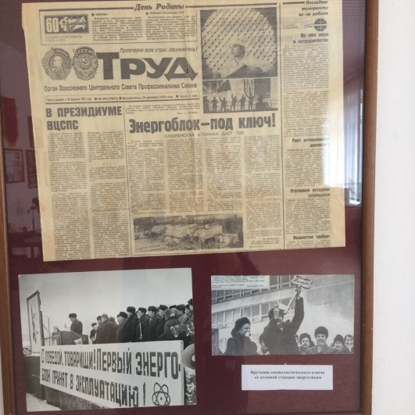
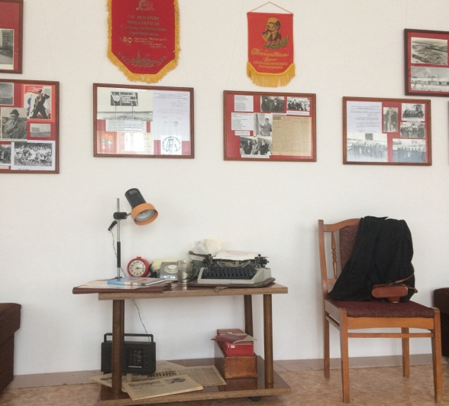
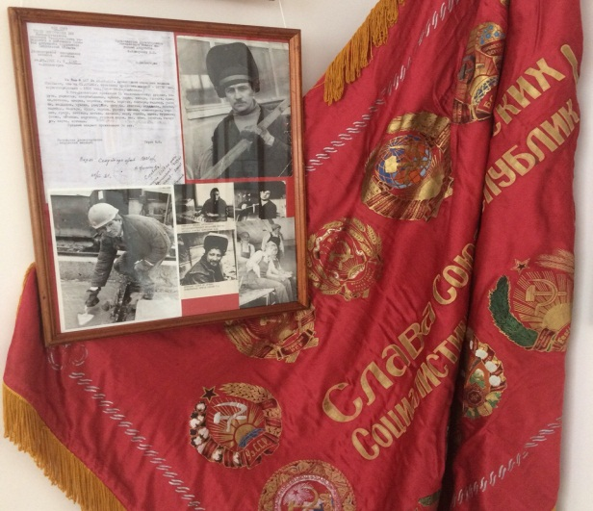
Экспозиция «Смоленский атом. Точка отсчета»

Slide 8
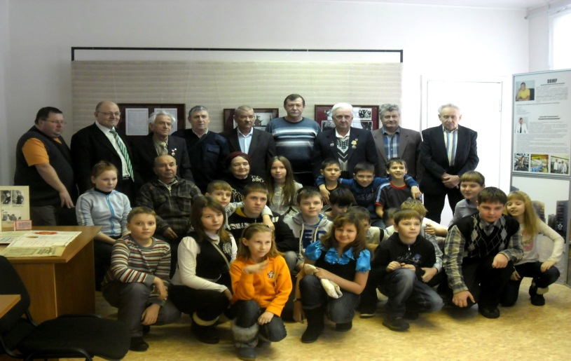
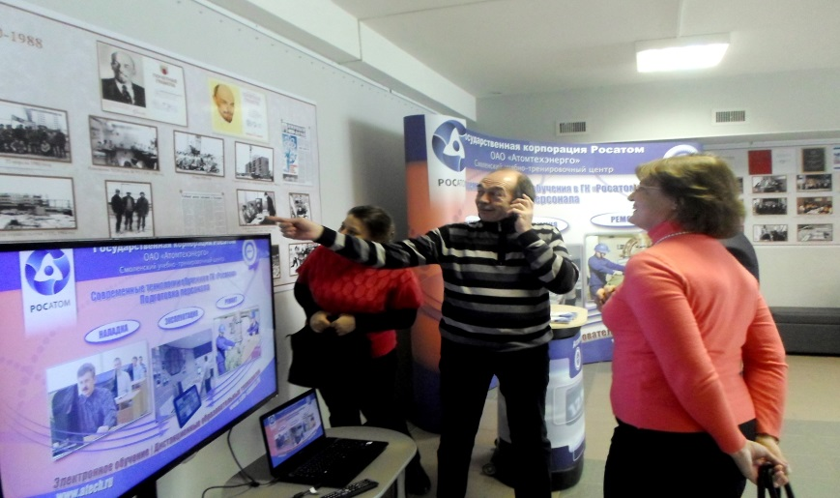
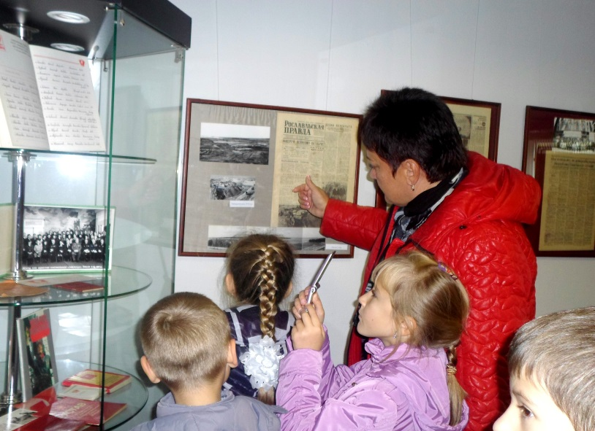
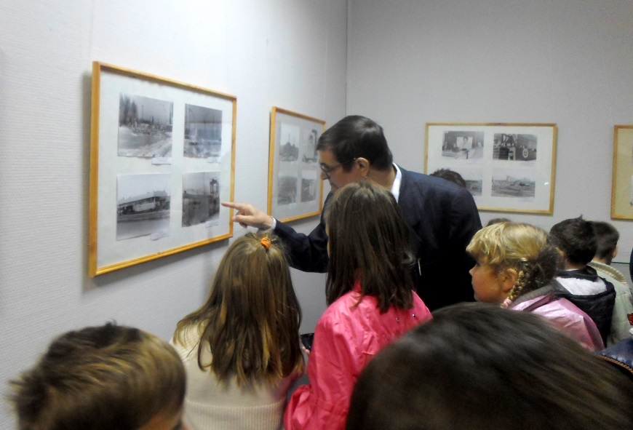
Встречи с первостроителями

Slide 9
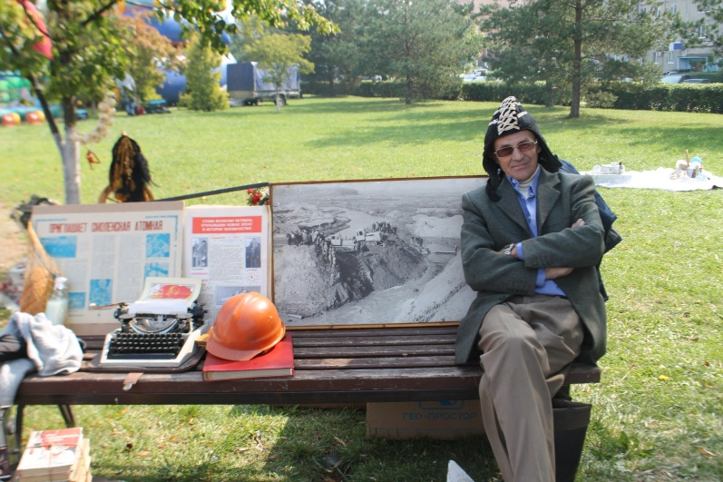
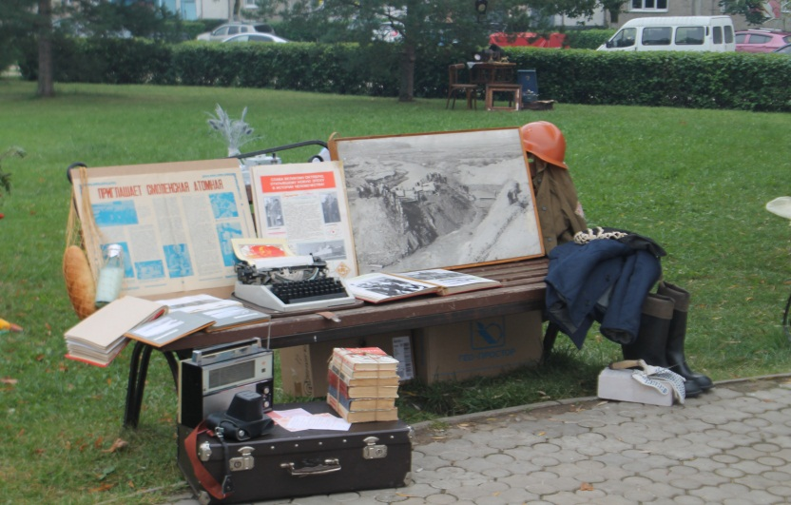
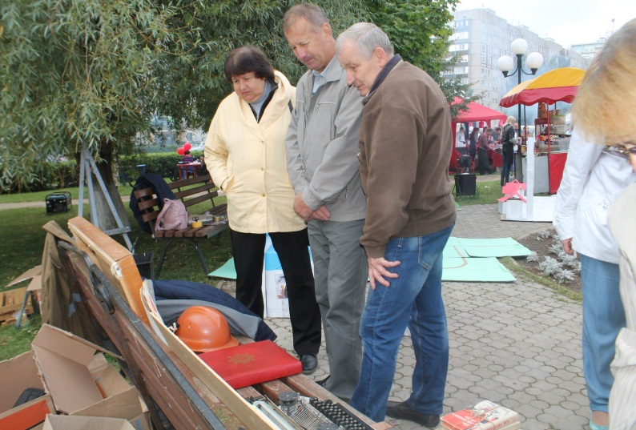
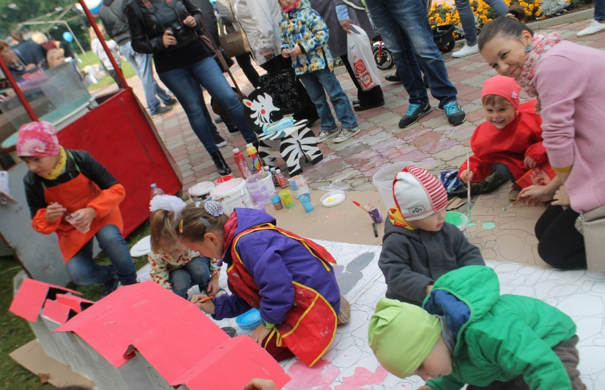
Оформление передвижной экспозиции «Смоленский атом. Точка отсчета» на центральной площади г. Десногорска

Slide 10
Рабочая группа проекта:
Ф.И.О. | должность
Демьянова Наталья Николаевна | Директор МБУК «Десногорский ИКМ» | Лидер практики
Вакулова Валентина Петровна | методист МБУК «Десногорский ИКМ»
Семенова Галина Алексеевна | методист МБУК «Десногорский ИКМ»

